Slide 1
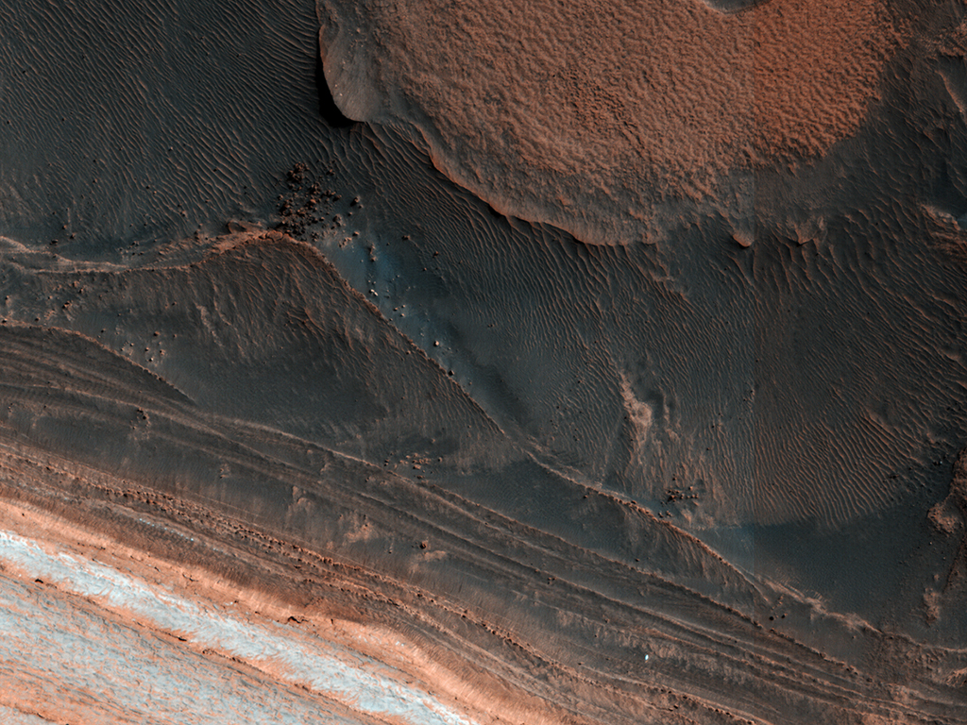


Attenzione! Valanghe di blocchi di ghiaccio
Una delle zone di Marte che ha visto i maggiori cambiamenti è costituita dai ripidi bordi dei depositi stratificati del Polo Nord. Questa immagine evidenzia molti nuovi blocchi di ghiaccio rispetto a una precedente immagine del dicembre 2006.
uahirise.org/it/ESP_054663_2650

